Slide 1
Comportement d'une onde électromagnétique monochromatique à l'interface entre deux diélectriques.
Niveau : L2
Victor Ziapkoff

Slide 2
Prérequis :
Optique géométrique
Equations de Maxwell dans un diéléctrique avec D, H, E, B
Relations de continuité (Démonstration)
Vecteur de Poynting et puissance rayonnée
Victor Ziapkoff

Slide 3
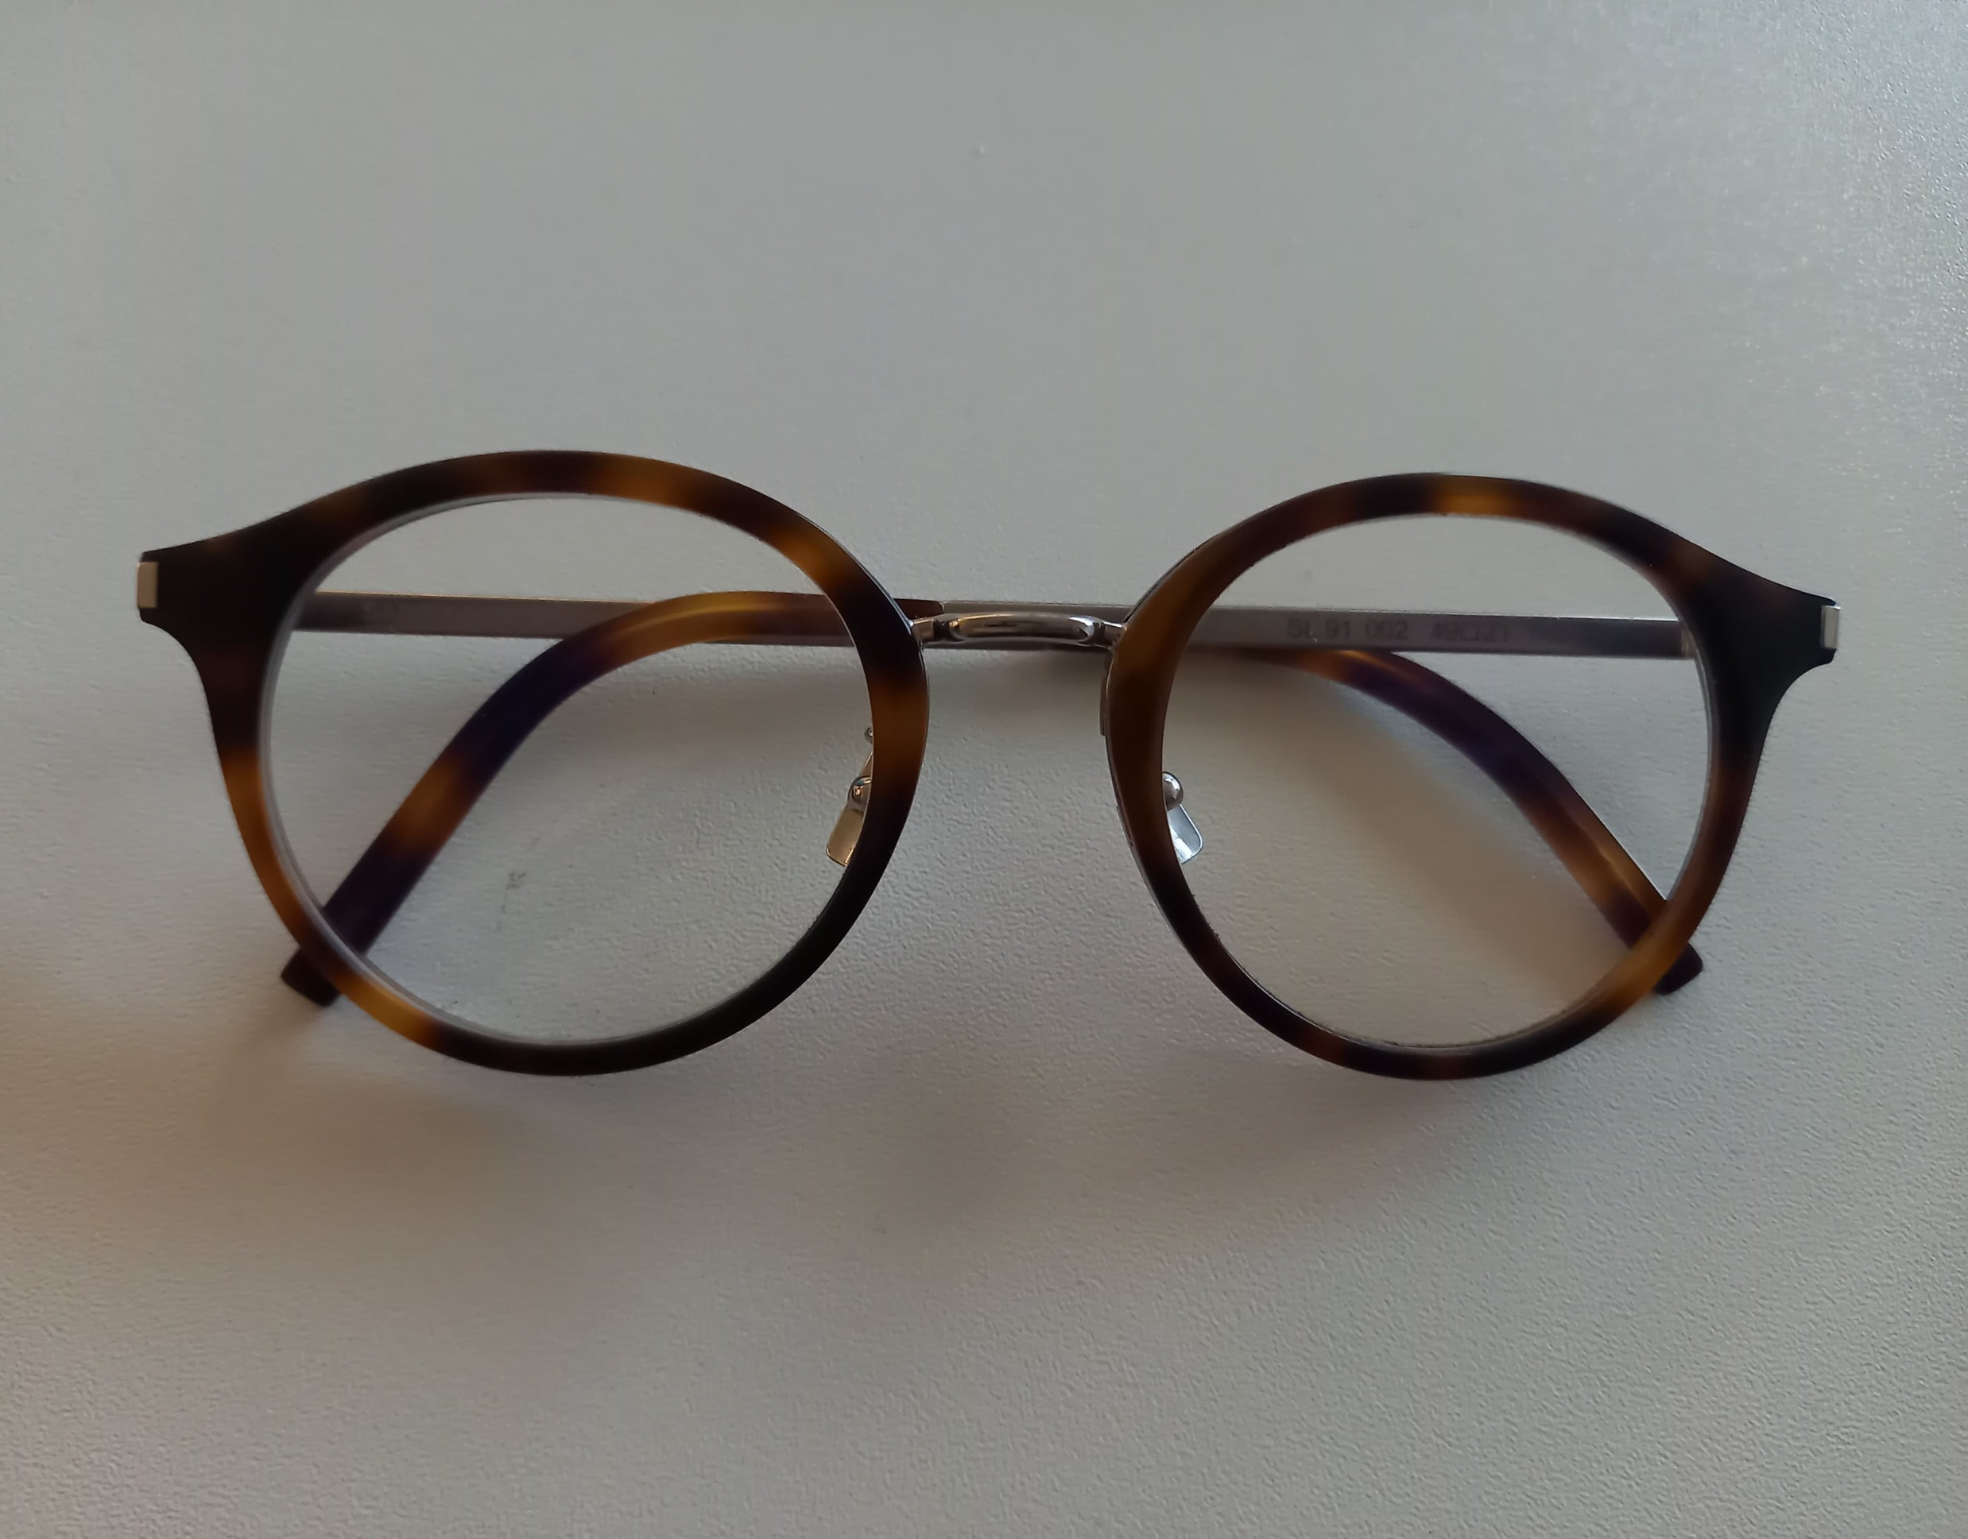
Introduction : Les lunettes anti-reflet
Problématique : Pourquoi parle t-on de lunettes anti reflet et comment peut on expliquer ce phénomène ?
Victor Ziapkoff

Slide 5
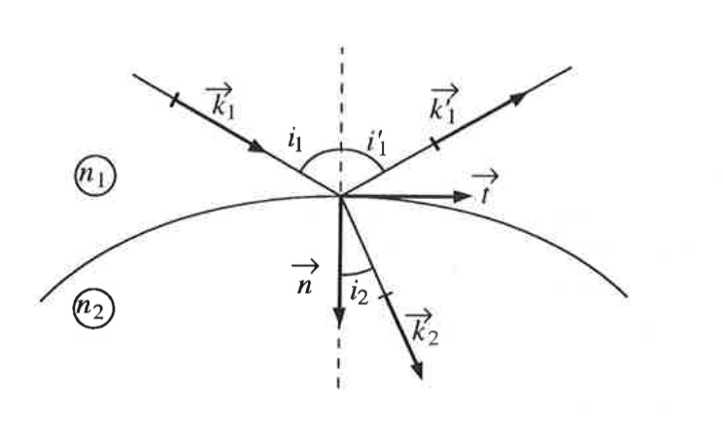
Source : Garing EM chap6

Slide 6
Phénomène de réflexion totale
Source : Garing EM chap6

Slide 7
$$\overset{→}{E1}$$
$$\overset{→}{E1′}$$
$$\overset{→}{\text{u}\text{z} }$$
.
$$\overset{→}{E2}$$
Source : Garing EM chap6

Slide 8
Coefficient de Fresnel pour une onde TM :
Source : Wikipedia

Slide 9
Incidence de Brewster :
Source : Wikipedia
Photographie non polarisée
Photographie polarisée à l’angle de Brewster

Slide 10
Coefficient de Fresnel pour une onde TE :
Source : Wikipedia

Slide 12
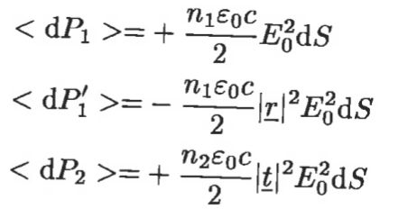
Puissance moyenne rayonnée en incidence normale (i = 0) à travers une surface dS:
Source : Garing EM chap6

Slide 13
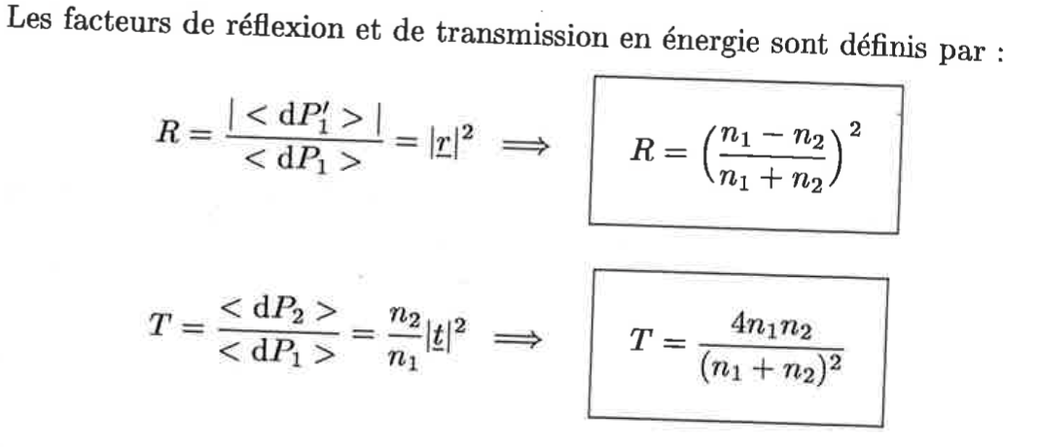
Facteur de transmission en énergie :
Source : Garing EM chap6

Slide 15
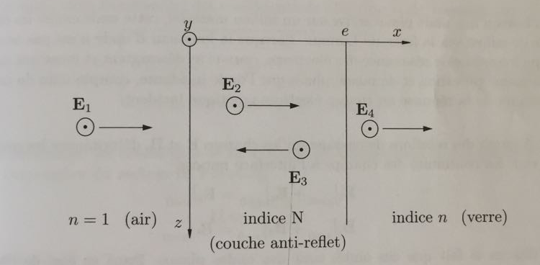
III/ Application : couche anti-reflet
Source : Portelli

Slide 16
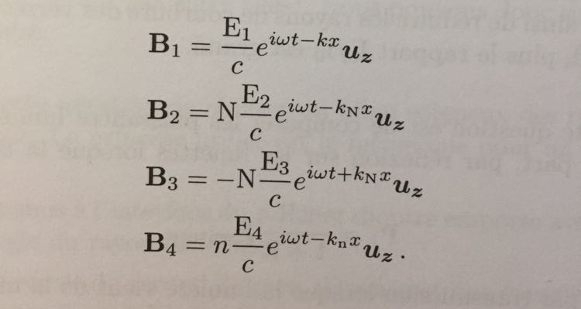
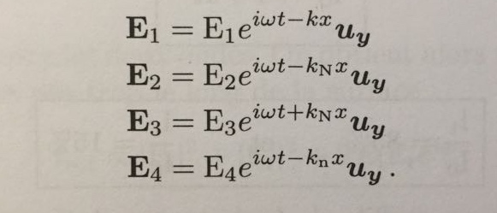
III/ Application : couche anti-reflet
Structure des champs :
Source : Portelli

Slide 17
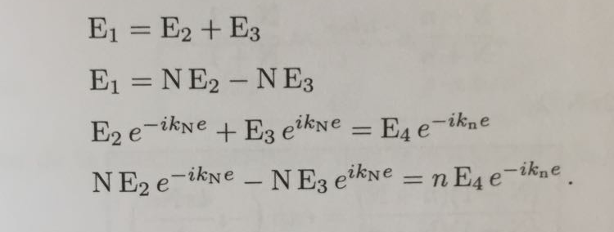
Relations de passage :

Slide 18
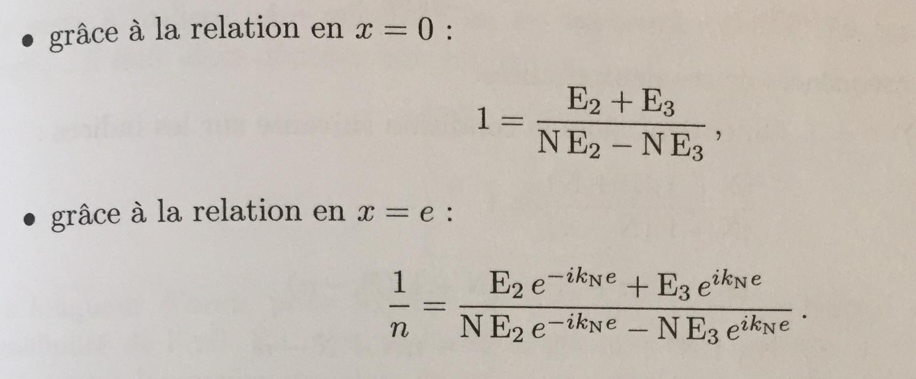
Système d’équations :

Slide 19
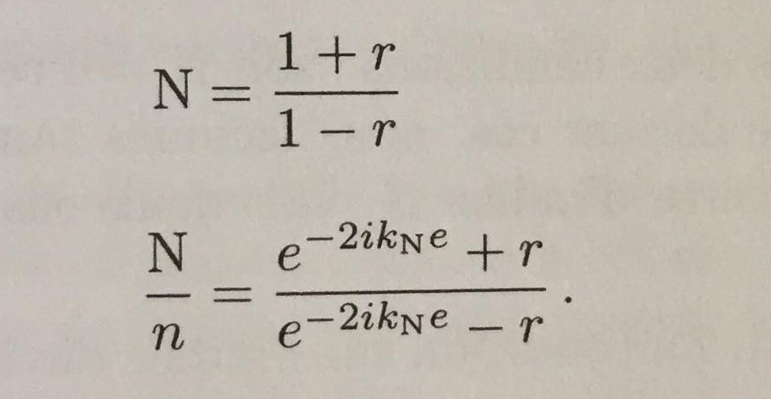
Système d’équations :
On pose :$r= \frac{E_{3}}{E_{2}}$

Slide 20
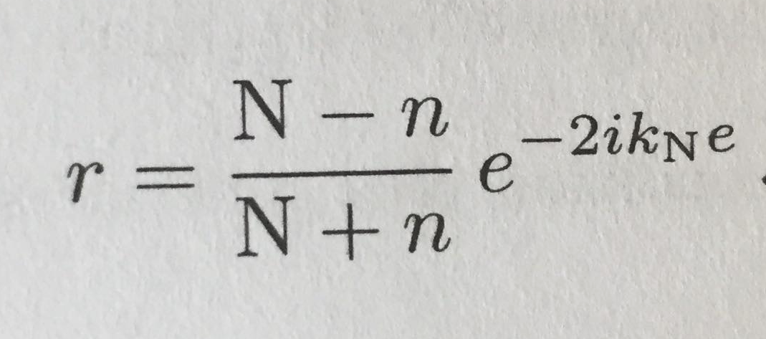
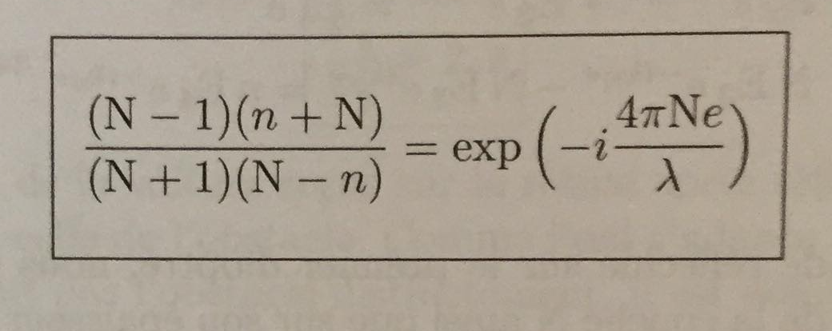
Deux valeurs de r :
On a :
Avec : $K_{N}=\frac{2πN}{λ}$

Slide 22
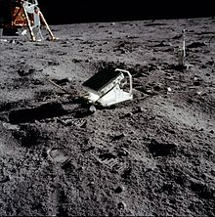
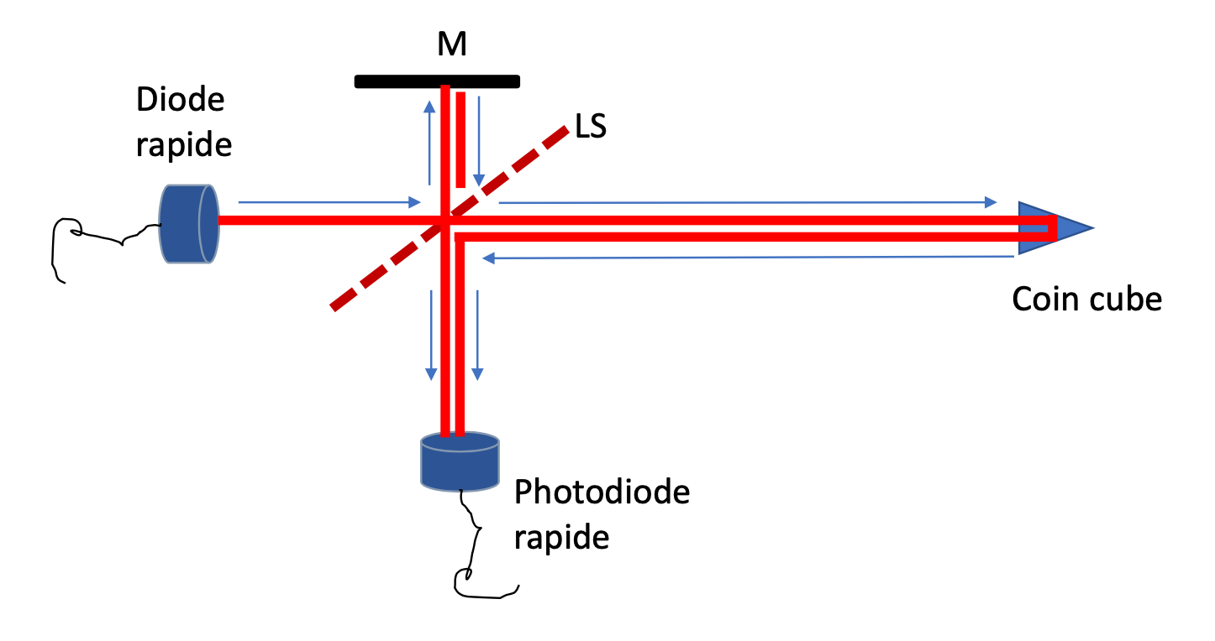
Annexe 1 : Télémétrie laser
Schéma de principe
Réflecteur lunaire de la mission APOLLO 11

Slide 23
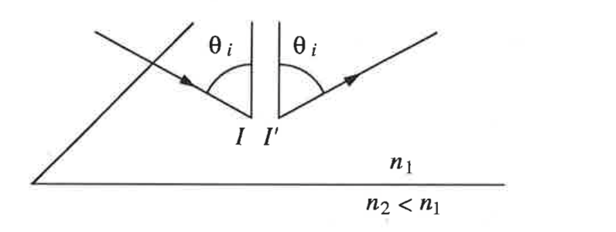
Annexe 2 : Effet Goos-Hanchen
La valeur instantanée du flux d'énergie transmis à travers dS est non nulle. Elle oscille sinusoidalement. L’énergie transite dans le milieu 2 sous la forme d’une onde évanescente

